Slide 1
Cibernetica sistemelor economice
Vasilesu Nicolae-Gabriel
Grupa 1076, seria D, Anul 3, CSIE
Prof. univ. dr. Nora Chirita

Slide 2
METRO Cash&Carry
METRO Cash & Carry este un comerciant cu ridicata
internațional cu autoservire.
Acesta operează în Europa și în unele țări din Asia și Africa de
Nord. Este cea mai mare divizie de vânzări a gigantului german
de comerț și retail Metro AG. METRO Cash & Carry este diferită
de lanțurile de retail B2C (cum ar fi Walmart, Carrefour sau
Tesco) în sensul că conceptul său de afaceri se adresează mai
degrabă clienților profesioniști decât consumatorilor finali.
Conceptul de cash-and-carry se bazează pe achiziționarea de
autoservire și în vrac. METRO Cash & Carry este destinat
exclusiv clienților înregistrați. Grupurile de clienți principali sunt
hoteluri, restaurante, restaurante, comercianți și alți profesioniști
din domeniul afacerilor.

Slide 3
Descriere financiara
METRO Cash & Carry International este liderul mondial
pe piata cash & carry, detinand 769 de magazine in 25
de tari. Cu o forta de munca la nivel mondial de peste
100.000 de salariati, compania a realizat o vanzari de
29.451 miliarde Euro in 2018.

Slide 4
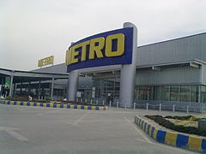

Slide 5
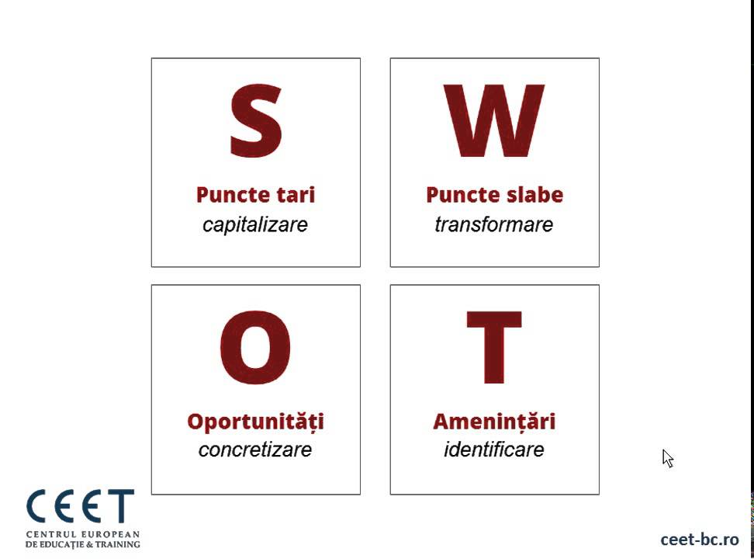
Analiza SWOT

Slide 6
Puncte tari
Utilizarea sistemelor informationale performante (sitem plata card, organizare interna a firmei, retea proprie de telefonie, etc.)
Amplasarea la periferia oraselor
Gama larga de produse
Politica de pret si promovare
Parcari mari si amplasarea statiilor de transport in comun in vecinatatea magazinelor

Slide 7
Puncte slabe
Relatiile cu furnizorii
Fluxul mare al angajatilor
Program de activitate redus

Slide 8
Oportunitati
Concurenta slaba
Cererea nesatisfacuta a populatiei
Pozitia geografica si localizare
Cresterea consumului populatiei
Utilizarea sistemelor informationale performante

Slide 9
Amenintari
Rata inflatiei
Venitul populatiei
Pericolul noilor intrati pe piata
Fluctuatiile cursului valutar
Cresterea preturilor

Slide 10


Slide 11
Problema identificata
METRO Cash&Carry este un lang de magazine care
se adreseaza persoanelor juridice. Eu intotdeauna
am considerat ca ar fi ideal ca acest colos sa se
adreseze si persoanelor fizice. Am ales sa ridic
aceasta problema pentru ca am foarte multi prieteni
si apropiati din familie care imi tot zic ca „nu pot
intra fara legitimatie in magazin”.

Slide 12


Slide 13
Rezolvare
Pentru a rezolva aceasta problema, eu m-am
gandit ca cel mai bine este ca Metro sa se
adreseze tuturor cetatenilor indiferent de statutul
juridic intrucat ar aduce foarte multe beneficii
atat pe plan financiar cat si pe plan de dezvoltare.

Slide 14


Slide 15

Questions

